Slide 1



Создание модуля мониторинга и предупреждения потери сигнала GNSS для БПЛА
НИ ТГУ
Заиграев Семён - semen.zaigraev@yandex.ru
Ануфриев Михаил
Афанасьев Эдуард
Герасимчук Алидер
Иванников Аркадий
*GNSS – глобальная навигационная спутниковая система

Slide 2
ПРОБЛЕМА
При выполнении гражданских производственных полётов (инспекция ЛЭП, строительных объектов, предприятий) в городских условиях существует риск потери GNSS сигнала.
Как проблема решается в настоящее время:
Реактивные алгоритмы Failsafe: ПО полетных контроллеров (ArduPilot, PX4, DJI) реагирует на факт полной потери сигнала или критического падения точности. Примерная стоимость от 70 000 до 130 000 руб.
Визуальное позиционирование: использование камер и датчиков оптического потока для удержания позиции при отсутствии GNSS. Примерная стоимость от 1 000 000 до 1 300 000 руб.
Использование RTK-систем: повышение точности за счет поправок от наземных станций, что делает сигнал более стабильным, но не защищает от его физического перекрытия объектами. Примерная стоимость от 200 000 до 2 000 000 руб. Бюджетные китайские модели (South, ESurvey, ComNav) стоят от 200–300 тыс. руб., в то время как профессиональные комплекты Trimble или Sokkia стоят от 800 тыс. до 2 млн руб.
Почему существующее решение хуже: реактивность систем, цена и импортная зависимость.
Тип предприятия | Конкретная проблема | Финансовые последствия
Нефтегазовая отрасль (Газпром нефть, ЛУКОЙЛ, Роснефть) | Инспекция факельных систем, резервуарных парков, трубопроводов над металлоконструкциями — GNSS постоянно пропадает из-за эффекта экранирования. | Срыв планового облета → простой дорогого оборудования (до 2 млн руб/час простоя).
Энергетика (сетевые компании) (ФСК ЕЭС, Россети) | Облет ЛЭП 110-750 кВ: электромагнитные поля создают помехи, RTK-поправки теряются каждые 50-100 метров трассы. | Повреждение БПЛА (от 500 тыс. руб.) и повторный вылет бригады (затраты на выезд + время).
Промышленное строительство (Стройтранснефтегаз, Мосинжпроект) | Мониторинг строящихся высотных зданий и мостов — в городе сигнал отражается от арматуры и фасадов, ошибка позиционирования достигает 20-30 метров. | Пересъемка объектов и ошибки в отчетах (штрафы по контракту от 200-500 тыс. руб.).

Slide 3
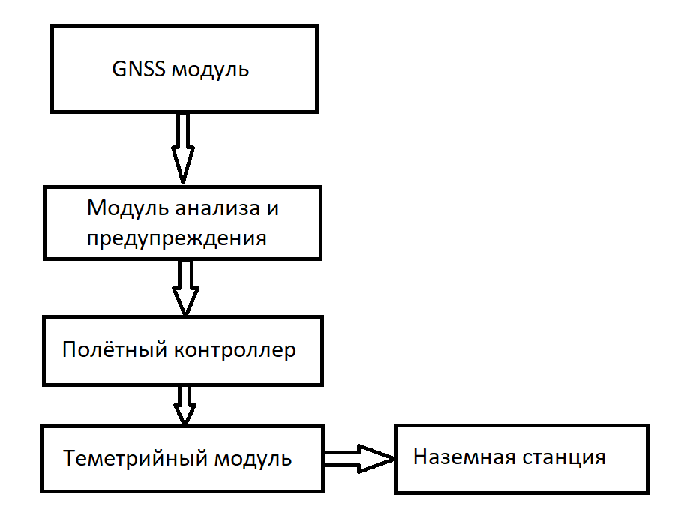
РЕШЕНИЕ
Предлагаемый модуль устанавливается на БПЛА и работает в фоновом режиме, анализируя параметры GPS-сигнала (количество спутников, HDOP, скорость изменения координат). При выявлении тренда деградации система отправляет предупреждение на наземную станцию. На карте обозначается опасная зона, которая записывается в память для составления карты зон сигнала. Также идёт сопровождение звуковой сигналом. При необходимости оператор переключается на ручное управление и корректирует курс.
Изображение вашего решения

Slide 4
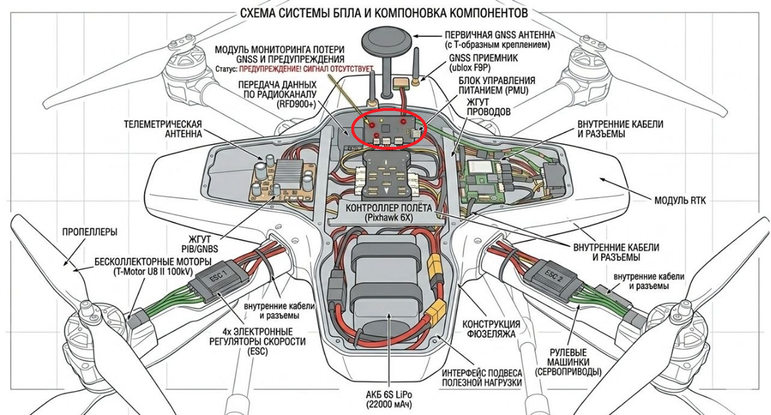
РЕШЕНИЕ
Изображение вашего решения

Slide 5
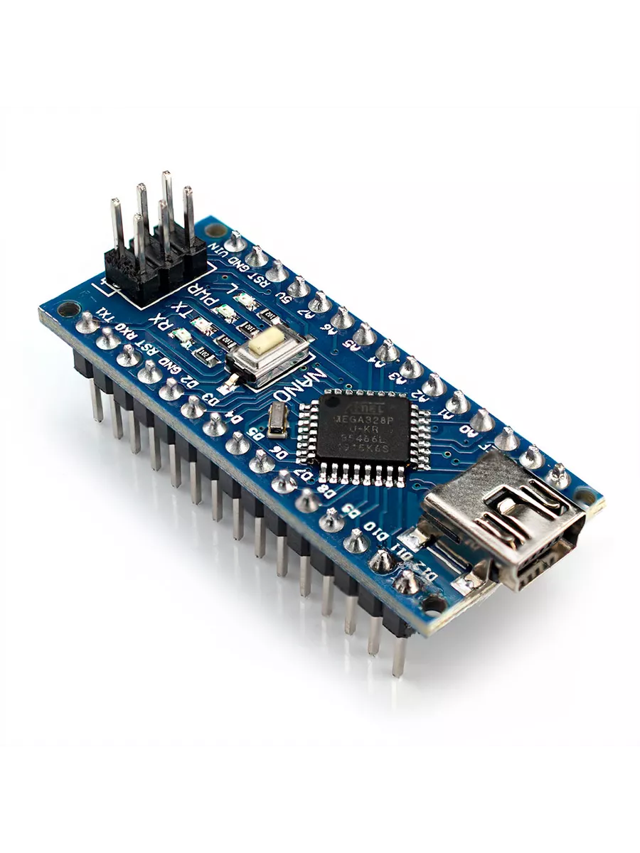
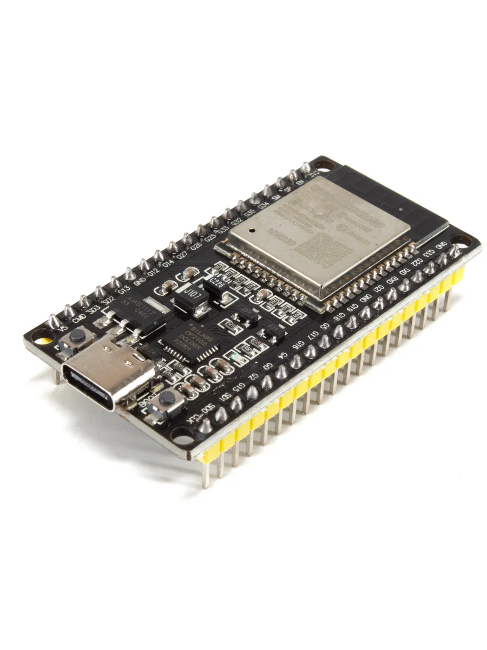


ТЕХНОЛОГИЧЕСКОЕ ЯДРО ПРОЕКТА
Аппаратная часть: микроконтроллер (Arduino Nano / ESP32), подключённый между GNSS-модулем и полётным контроллером;
Программная часть:
Для микроконтроллера: алгоритм анализа параметров с GNSS-модуля с выявлением тренда деградации на основе пороговых значений (C++), передача данных в полётный котроллер через протокол MAVLink.
Для наземной станции: изменение ПО для визуализации рисков.
Динамическая разметка карты качества навигационного поля. Точки с выявленной деградацией сигнала автоматически помечаются как «зоны риска».
Вывод всплывающих предупреждений и активация звукового сигнала при получении от борта статуса о прогнозируемой потере сигнала.

Slide 6
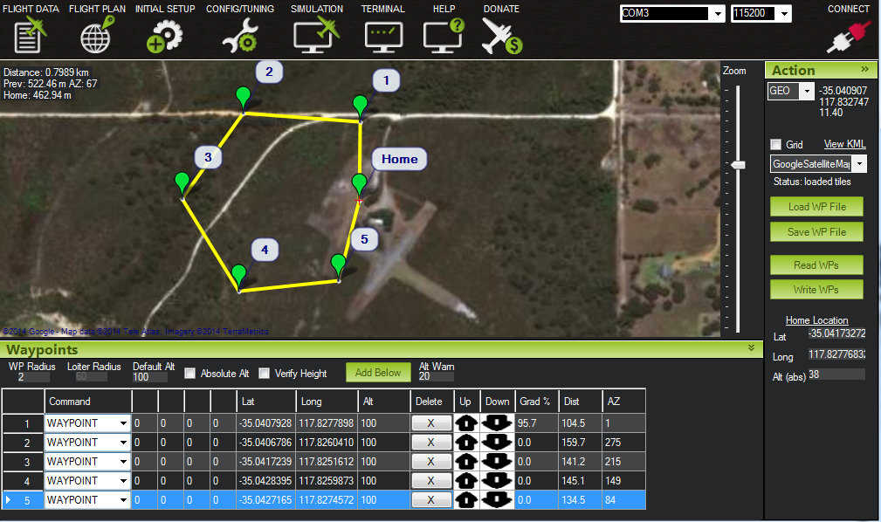

Slide 7
КОНКУРЕНТЫ И АНАЛОГИ
Характеристики продукта | Ваша разработка | Конкурент №1 Holybro / CUAV (Китай) | Конкурент №2 DJI (Китай) Ограничено (санкции на профессиональные серии) | Конкурент №3 Septentrio (Бельгия) Ограничено (санкции ЕС) | Конкурент №4 Hexagon / NovAtel (Канада) Не доступен (санкции)
Непрерывный анализ первичных данных для выявления тренда деградации сигнала и информирование оператора. Автоматическое картографирование «опасных зон» в ПО для оптимизации последующих миссий. Полная совместимость с ArduPilot/PX4. | Встраиваемый аппаратно-программный модуль предиктивного мониторинга, устанавливаемый в разрыв между GNSS-модулем и полетным контроллером. Стоимость одного микроконтроллера Arduino Nano / ESP32 ок. 1000 – 2000 руб. | Открытые полётные контроллеры Pixhawk (совместимость с PX4/ArduPilot), внешние GPS-модули M9N/M10, доступная экосистема компонентов для DIY и профессиональных дронов. Pixhawk контроллеры: $150–650; GPS-модули: $50–250 | Полётные контроллеры серий N3 и A3 с двойной избыточностью IMU, высокоточные RTK-модули для сантиметровой точности позиционирования, совместимость с Onboard/Mobile SDK. A3/N3 контроллеры: ок. $1,000–2,000; D-RTK модули: ок. $3,000–5,000 | Компактные GPS-модули серии с продвинутыми алгоритмами AIM+ для мониторинга целостности сигнала, подавление интерференции и защита от спуфинга. Mosaic модули: $2,000–8,000; AIM+ технологии: в составе решений. | Высокоточные GNSS-приёмники, технология GAJT (GPS Anti-Jam) для защиты от помех и глушения, формирование нулей диаграммы направленности в направлении джаммеров. GAJT системы: от $10,000–50,000; GNSS-приёмники: $5,000–20,000

Slide 8
МОДЕЛЬ МОНЕТИЗАЦИИ, РЫНОК И ПОТРЕБИТЕЛИ
1,2 млрд руб.
Целевой рынок РФ — ≈ 1,2 млрд руб. (TAM), из которых в ближайшие 3 года мы можем охватить ≈ 420 млн руб. (SAM).В первый год планируем реализовать 100–130 модулей и получить выручку 10–17 млн руб. (SOM) при среднем чеке 100–150 тыс. руб. Основные каналы — прямые продажи в энергетику, нефтегаз и промстрой. Окупаемость модуля для клиента — менее одного инцидента (1 млн руб.), что делает продукт экономически обоснованным даже при цене 150 тыс. руб.
420 млн руб.
Показатель | Формула | Значение
TAM | 12 000 БПЛА × 100 000 руб | ≈ 1,2 млрд руб.
SAM (ближайшие 3 года) | 35% от TAM (не все купят, есть конкуренты) | ≈ 420 млн руб.
SOM (год 1) | 2–4% от SAM | ≈ 10 – 17 млн руб.
15 млн руб.
SAM
TAM
SOM

Slide 9

КОМАНДА И ПРОГРЕСС
Заиграев Семён Юрьевич (студент НИ ТГУ 3 курс) – лидер, спец. по БАС, разработчик.
Ануфриев Михаил Вячеславович (студент НИ ТГУ 3 курс) – аналитик, разработчик.
Афанасьев Эдуард Иванович (студент НИ ТГУ 3 курс) – аналитик, дизайнер.
Герасимчук Алидер Сергеевич (студент НИ ТГУ 3 курс) – тестировщик, экономист.
Иванников Аркадий Николаевич (студент НИ ТГУ 3 курс) – спикер, спец. по БАС.

Slide 10
ПАРТНЕРЫ (при наличии)
Для успешного завершения стадии НИ-ОКР и перехода к испытаниям в реальных условиях проекту требуется партнер, специализирующийся на эксплуатации БАС. Мы заинтересованы в сотрудничестве с организацией, готовой предоставить БПЛА мультироторного типа с GNSS-модулем в качестве площадки для монтажа оборудования и проведения тестовых запусков.
Такое партнерство позволит провести проверку алгоритмов модуля на действующей полетной платформе под конкретные задачи партнёра.

Slide 11
УРОВЕНЬ ГОТОВНОСТИ ТЕХНОЛОГИИ
Определите уровень готовности технологии, опишите текущий статус и приложите подтверждающие артефакты
ОПИСАНИЕ УРОВНЕЙ ГОТОВНОСТИ И СООТВЕТСТВУЮЩИХ ИМ АРТЕФАКТОВ
Уровень готовности технологии | Краткое описание | Артефакт
1-3 | Формирование концепции, лабораторные исследования, создание макета | Научные статьи, отчеты о моделировании, письма заинтересованности от партнеров
4-6 | Создание прототипа, подтверждение характеристик в лабораторных условиях | Фото/видео работающего лабораторного макета, протоколы успешных экспериментов
7 | Пилотирование проекта (опытные испытания) | Видеодемонстрация работы прототипа в промышленных условиях, отчет независимого тестирования.
8 | Предсерийное производство | Акт о завершении пилотного проекта, отзыв пилотного заказчика, данные о стабильности работы.
9 | Серийное производство, коммерческое использование | Контракты на продажу, фото серийного производства, отзывы клиентов.

Slide 12
ПРОГРЕСС ЗА ВРЕМЯ АКСЕЛЕРАЦИИ
Опишите чего удалось достигнуть за время акселерации относительно решения, партнерства, проработки бизнес-составляющей.
До участия в акселерационной программе | После участия в акселерационной программе
Уровень готовности технологии - | Уровень готовности технологии -
Производственная готовность - | Производственная готовность -
Рыночная готовность - | Рыночная готовность -
Партнерства - | Партнерства -

Slide 13

ПЛАНЫ РАЗВИТИЯ
Опишите ваши планы по направлениям:
- исследования и разработка;
- защита интеллектуальной собственности;
- маркетинг, внедрение и продвижение;
- привлечение инвестиций и др.

Slide 14

ЗАПРОС
Опишите чего сейчас не хватает проекту для достижения ближайших шагов, обоснуйте.
Возможные категории:
- компетенции и экспертиза
- финансирование
- продвижение
- нетворкинг и партнерства

Slide 15



ЭКСПЕРТНОЕ ЗАКЛЮЧЕНИЕ
Прикрепите комментарии экспертов по вашему проекту (не менее 5 заключений) – в экспертизе должно быть отражено: теоретическая реализуемость, коммерческий потенциал, соответствие основным научным принципам.
Укажите ФИО эксперта и ссылку на профиль в ИС «Эксперты НТИ».

